Slide 1
TẬP ĐỌC

Slide 2
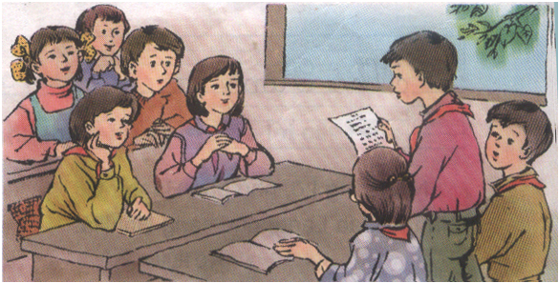
Thứ hai ngày 10 tháng 1 năm 2022
Tập đọc
BÁO CÁO KẾT QUẢ
THÁNG THI ĐUA “ NOI GƯƠNG CHÚ BỘ ĐỘI ”

Slide 3
Luyện đọc :
Bài chia làm 3 đoạn :
+ Đoạn 1 : 3 dòng đầu
+ Đoạn 2: Nhận xét các mặt
+ Đoạn 3: Đề nghị khen thưởng
Luyện đọc câu dài:
Công tác khác: Lớp có điệu múa tham gia Liên hoan văn nghệ chào mừng Ngày thành lập Quân đội Nhân dân Việt Nam, đoạt giải Nhì.

Slide 4
Tìm hiểu bài
1. Theo em, báo cáo trên là của ai ? Bạn đó báo cáo với những ai ?
+ Báo cáo trên của bạn lớp trưởng. Bạn báo cáo với tất cả các bạn trong lớp về tháng thi đua noi gương chú bộ đội .
2. Bản báo cáo gồm những nội dung nào ?
+ Bản báo cáo gồm 2 nội dung chính đó là : Nhận xét các mặt và Đề nghị khen thưởng.
3. Các mặt được nhận xét là những mặt nào?
+ Học tập + Lao động + Công tác khác

Slide 5
4. Những ai được đề nghị khen thưởng ?
+ Tập thể có Tổ 1, Tổ 3; cá nhân có 5 bạn.
5. Lớp tổ chức kết quả thi đua trong tháng để làm
gì ?
+ Để thấy lớp đã thực hiện đợt thi đua như thế nào .
+ Để biểu dương những tập thể và cá nhân hưởng ứng tích cực phong trào thi đua.
+ Tổng kết những thành tích của lớp, của tổ, của cá nhân. Nêu những khuyết điểm còn mắc để sửa chữa.
+ Để mọi người tự hào về lớp, về bản thân .

Slide 6
6. Bài học giúp chúng ta hiểu điều gì ?
+ Bài học giúp chúng ta hiểu nội dung của một báo cáo hoạt động của tổ, lớp .
-> Nội dung chính: Hiểu được nội dung của một báo cáo hoạt động của tổ, lớp.

Slide 7
Cảm ơn quý thầy cô
và các em học sinh

